Slide 1
第二部分 抽象代数

Slide 2
第七章 格和布尔代数
格是 Birkhoff (1884 - 1944) 在 20 世纪 30 年代提出的，格的提出以子集为背景。
历史上最初出现的格是英国数学家 George Boole 于 1854 年提出的，是他在研究命题演算中发现的，通常称为布尔格或布尔代数。
格和布尔代数的理论成为计算机硬件设计和通讯系统设计中的重要工具。格论是计算机语言的指称语义的理论基础。格是一种特殊的偏序集，也可以看作是有两个二元运算的代数系统，布尔代数是一种特殊的格。在保密学、开关理论、计算机理论和逻辑设计以及其他一些科学和工程领域中，都直接应用了格与布尔代数。

Slide 3
在第二章中定义了偏序关系，本章将利用偏序关系来定义另一种形式的代数系统——格。主要介绍格的基本知识、分配格和有补格等，并在此基础上介绍布尔代数。
主要内容如下：
7.1 偏序集 7.4 分配格和有补格
7.2 格及其性质 7.5 布尔代数
7.3 格是一种代数系统 习题课

Slide 4
7.1 偏序集
一、偏序集
定义7-1 集合 L 和定义在 L 上的偏序关系 “ ≤ ” 一起称为偏序集，用 < L; ≤ > 表示。
例如 < R; ≤ >，< I; ≤ >，< 2^{U}; ⊆ > 和 < N; | > 等都是偏序集。
若 ρ 是集合 A 上的偏序关系，则 ρ 的逆关系 ρ ⁻¹ 也必是 A 上的偏序关系。

Slide 5
对任意的 a ∈ A，因为 ρ 自反，所以有 (a, a) ∈ ρ，于是 (a, a) ∈ ρ ⁻¹，因此 ρ ⁻¹ 是自反的。
对任意 a, b ∈ A，若 (a, b) ∈ ρ ⁻¹ 且 (b, a) ∈ ρ ⁻¹ ，则有 (b, a) ∈ ρ 且 (a, b) ∈ ρ，因而 a = b，故 ρ ⁻¹ 是反对称的。
对任意 a, b, c ∈ A，若 (a, b) ∈ ρ ⁻¹，(b, c) ∈ ρ ⁻¹，则有 (c, b) ∈ ρ 且 (b, a) ∈ ρ，必有 (c, a) ∈ ρ，于是 (a, c) ∈ ρ ⁻¹，因此 ρ ⁻¹ 是可传递的。
注：一般记偏序关系 “≤” 的逆偏序关系为 “≥”。

Slide 6
例 1 设 A = {1, 2, 3, 6}，定义 A 上的整除关系 ρ ：当且仅当 a 整除 b 时，有 a ρ b。
由定义 ρ = {(1, 1), (1, 2), (1, 3), (1, 6), (2, 2), (2, 6), (3, 3), (3, 6), (6, 6)}
根据逆关系的定义 ρ ⁻¹ = {(1, 1), (2, 1), (3, 1), (6, 1), (2, 2), (6, 2), (3, 3), (6, 3), (6, 6)}。
ρ 的次序图如下
ρ ⁻¹ 的次序图如下
6
1
2
3
2
3
1
6

Slide 7
若 < L; ≤ > 是一个偏序集，则对于任意元素 l₁, l₂, l₃ ∈ L，有以下六个关系式成立：
l₁ ≤ l₁ (7-1)
若 l₁ ≤ l₂，l₂ ≤ l₁，则 l₁ = l₂ (7-2)
若 l₁ ≤ l₂，l₂ ≤ l₃，则 l₁ ≤ l₃ (7-3)
l₁ ≥ l₁ (7-1′)
若 l₁ ≥ l₂，l₂ ≥ l₁，则 l₁ = l₂ (7-2′)
若 l₁ ≥ l₂，l₂ ≥ l₃，则 l₁ ≥ l₃ (7-3′)
注：在偏序集 < L; ≤ > 中，对任意元素 l₁, l₂ ∈ L，
若 l₁ ≤ l₂，则必有 l₂ ≥ l₁；
若 l₂ ≥ l₁，则必有 l₁ ≤ l₂。
因此，l₁ ≤ l₂ ⇔ l₂ ≥ l₁。

Slide 8
二、最大下界和最小上界
定义7-2 设 l₁ 和 l₂ 是偏序集 < L; ≤ > 中的两个元素，元素 a ∈ L，如果满足 a ≤ l₁，a ≤ l₂，则称 a 是 l₁ 和 l₂ 的下界。
如果元素 a 是 l₁ 和 l₂ 的下界，且对于任意 a′ ∈ L，若 a′ 也是 l₁ 和 l₂ 的下界，便有 a′ ≤ a，则称 a 是 l₁ 和 l₂ 的最大下界，简记作 a = glb(l₁, l₂)。( greatest lower bounds )
定义7-3 设 l₁ 和 l₂ 是偏序集 < L; ≤ > 中的两个元素，元素 b ∈ L，如果满足 l₁ ≤ b，l₂ ≤ b，则称 b 是 l₁ 和 l₂的上界。
如果元素 b 是 l₁ 和 l₂ 的上界，且对于任意 b′ ∈ L，若 b′ 也是 l₁ 和 l₂ 的上界，便有 b ≤ b′，则称 b 是 l₁ 和 l₂ 的最小上界，简记作 b = lub(l₁, l₂)。( least upper bounds )

Slide 9
例 2 设 A = {1, 2, 3, 6, 9, 12, 18, 27}，“整除” 关系是 A 上的偏序关系，其次序图如下，它们构成一个偏序集 < A; ≤ >。
lub(2, 3) =？lub(12, 18) = ? glb(12, 18) =？
有 2 ≤ 6，3 ≤ 6；2 ≤ 12，3 ≤ 12；2 ≤ 18，3 ≤ 18。
由于 6 ≤ 12，6 ≤ 18，因此，lub(2, 3) = 6。
lub(12, 18) 不存在（无上界）。
27
12
18
9
6
2
3
1
6 ≤ 12，6 ≤ 18；2 ≤ 12，2 ≤ 18；3 ≤ 12，3 ≤ 18；1 ≤ 12，1 ≤ 18。
因 1 ≤ 6，2 ≤ 6，3 ≤ 6，所以 glb(12, 18) = 6。

Slide 10
注：
从偏序集 < L; ≤ > 的次序图来看
l₁ 和 l₂ 有最大下界：从结点 l₁ 和 l₂ 出发，经过向下的路径至少可以共同到达次序图的一个结点，这些结点中最上面的那一个就代表 l₁ 和 l₂ 的最大下界。
l₁ 和 l₂ 有最小上界：从结点 l₁ 和 l₂ 出发，经过向上的路径至少可以共同到达次序图的一个结点，这些结点中最下面的那一个就代表 l₁ 和 l₂ 的最小上界。

Slide 11
例 3 设 A = {1, 2, 3, 18, 12, 36}，整除关系是 A 上的偏序关系，其次序图如下。
试问 glb(18, 12) = ? lub(2, 3) = ?
2 ≤ 18，2 ≤ 12；3 ≤ 18，3 ≤ 12； 1 ≤ 18，1 ≤ 12。
但 glb(18, 12) 不存在（因 2, 3 不可比）。
类似地，12, 18, 36 均是 2 和 3 的上界，
但 lub(2, 3) 不存在（因 12, 18 不可比）。
36
18
12
2
3
1

Slide 12
定理7-1 设 l₁ 和 l₂ 是偏序集 < L; ≤ > 的两个元素，如果 l₁ 和 l₂ 有 glb，则 glb 是唯一的；如果 l₁ 和 l₂ 有 lub，则 lub 是唯一的。
证明：a₁ 和 a₂ 都是 l₁ 和 l₂ 的 glb，由定义 7-2，则
a₁ ≤ l₁，a₁ ≤ l₂， a₂ ≤ l₁，a₂ ≤ l₂，
且 a₂ ≤ a₁，a₁ ≤ a₂，
由 ≤ 的反对称性得 a₁ = a₂。
类似地可以证明，l₁ 和 l₂ 若存在 lub，则 lub 也一定是唯一的。

Slide 13
三、最小元素和最大元素
定义7-4 设 < L; ≤ > 是一偏序集。
(1) 如果存在元素 a ∈ L，使得对所有的元素 l ∈ L，有 a ≤ l，则称 a 是 < L; ≤ > 的最小元素。
(2) 如果存在元素 b ∈ L，使得对所有的元素 l ∈ L，有 l ≤ b，则称 b 是 < L; ≤ > 的最大元素。
定理7-2 若偏序集 < L; ≤ > 有最小元素，则最小元素是唯一的。若 < L; ≤ > 有最大元素，则最大元素也是唯一的。
证明：设 a₁, a₂ 都是 < L; ≤ > 的最小元素，b₁, b₂ 都是 < L; ≤ > 的最大元素，则由定义7-4，有
a₁ ≤ a₂，a₂ ≤ a₁，b₁ ≤ b₂，b₂ ≤ b₁。
由反对称性得 a₁ = a₂，b₁ = b₂。

Slide 14
7.2 格及其性质
一、格的定义
定义7-5 设 < L; ≤ > 是一个偏序集，如果 L 中任意两个元素都存在着最大下界和最小上界，则称 < L; ≤ > 是格。
由于每对元素的最大下界和最小上界唯一，故引入记号：
l₁ ∧ l₂ = glb(l₁, l₂)，l₁ ∨ l₂ = lub(l₁, l₂)，
其中 ∧ 和 ∨ 均可看作是集合 L 上的二元运算，分别称为交和并。
注：若 < L; ≤ > 是一个格，则意味着 < L; ≤ > 也是一个形为 < L; ∧, ∨ > 的代数系统，其中 ∨ 和 ∧ 是 L 上的两个二元运算，对于任意 l₁, l₂ ∈ L，l₁ ∨ l₂ 表示在偏序 “ ≤ ” 意义下，l₁ 和 l₂ 的最小上界，l₁ ∧ l₂ 表示 l₁ 和 l₂ 的最大下界。

Slide 15
在格 < L; ≤ > 中有如下四个关系式成立：
l₁ ∧ l₂ ≤ l₁，l₁ ∧ l₂ ≤ l₂ (7-4)
若 l₃ ≤ l₁，l₃ ≤ l₂，则 l₃ ≤ l₁ ∧ l₂ (7-5)
l₁ ∨ l₂ ≥ l₁，l₁ ∨ l₂ ≥ l₂ (7-4′)
若 l₃ ≥ l₁，l₃ ≥ l₂，则 l₃ ≥ l₁ ∨ l₂ (7-5′)
(7-1) ~ (7-5) 及 (7-1′) ~ (7-5′) 这十个关系式代表了格的定义。

Slide 16
例 1 试判断下列次序图给出的偏序集哪些是格？
e
f
e
d
d
c
b
c
a
b
a
(a)
(b)
30
h
f
g
15
10
6
d
e
5
3
2
b
c
1
(c)
解：
(a) 不是格
(c) 是一个格
a
(d)
(b) 不是格
(d) 是一个格

Slide 17
二、格的性质
定理7-3 在格 < L; ≤ > 中，对于任意 l₁, l₂ ∈ L，以下三式中若任意一式成立，那么其它两式也成立。
(1) l₁ ∨ l₂ = l₁；(2) l₁ ∧ l₂ = l₂；(3) l₂ ≤ l₁。
证明：(1) ⇒ (2) 设 l₁ ∨ l₂ = l₁。
由 (7-4) 有 l₁ ∧ l₂ ≤ l₂。
另一方面，由 (7-4 ′) 有 l₂ ≤ l₁ ∨ l₂ = l₁，
又由自反性有 l₂ ≤ l₂，
于是由 (7-5) 得 l₂ ≤ l₁ ∧ l₂。
由反对称性 得 l₁ ∧ l₂ = l₂。

Slide 18
(2) ⇒ (3) 设 l₁ ∧ l₂ = l₂，
则由 (7-4) 有 l₂ = l₁ ∧ l₂ ≤ l₁。
(3) ⇒ (1) 设 l₂ ≤ l₁，
由自反性 l₁ ≤ l₁， 因此 l₁ ≥ l₁，l₁ ≥ l₂。
由 (7-5′) l₁ ≥ l₁ ∨ l₂
又由 (7-4′) l₁ ∨ l₂ ≥ l₁。
故由反对称性 l₁ ∨ l₂ = l₁。
定理结论得证。

Slide 19
定义7-6 设 < L; ≤ > 是格，P 是包含格的元素和符号 =、≤、≥、∧、∨ 的命题，将 P 中的 ≤、≥、∧ 和 ∨ 分别替换成 ≥、≤、∨ 和 ∧ 所得的命题 P^{D} 称为 P 的对偶。
注：若 P^{D} 是 P 的对偶，则 P 也是 P^{D} 的对偶，即互为对偶。
例如 (l₁ ∨ l₂) ∧ l₃ ≤ l₃ 的对偶是 (l₁ ∧ l₂) ∨ l₃ ≥ l₃。
对偶原理：
对于格 < L; ≤ > 上的任一真命题 P，其对偶 P^{D} 亦为格 < L; ≤ > 上的真命题。
定理7-4（交换律）设 < L; ≤ > 是格，则对任意的 l₁, l₂ ∈ L，有 (1) l₁ ∨ l₂ = l₂ ∨ l₁； (2) l₁ ∧ l₂ = l₂ ∧ l₁。

Slide 20
定理7-5（结合律）设 < L; ≤ > 是格，则对任意的 l₁, l₂, l₃ ∈ L，有 (1) l₁ ∨ (l₂ ∨ l₃) = (l₁ ∨ l₂) ∨ l₃；(2) l₁ ∧ (l₂ ∧ l₃) = (l₁ ∧ l₂) ∧ l₃。
证明：(1) 令 a = l₁ ∨ (l₂ ∨ l₃)，b = (l₁ ∨ l₂) ∨ l₃，
由 (7-4′) a ≥ l₁，a ≥ (l₂ ∨ l₃)，且 l₂ ∨ l₃ ≥ l₂， l₂ ∨ l₃ ≥ l₃，
由传递性 a ≥ l₂，a ≥ l₃。
又由 a ≥ l₁，a ≥ l₂ 和 (7-5′) 有 a ≥ l₁ ∨ l₂,
由 a ≥ l₁ ∨ l₂，a ≥ l₃ 和 (7-5′) 有 a ≥ (l₁ ∨ l₂) ∨ l₃，即 a ≥ b。
类似的方法可以证明 b ≥ a。
于是由反对称性得 a = b。

Slide 21
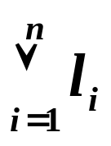

注：
由于有结合律，常将 l₁ ∨ (l₂ ∨ l₃) = (l₁ ∨ l₂) ∨ l₃ 记为 l₁ ∨ l₂ ∨ l₃；将 l₁ ∧ (l₂ ∧ l₃) = (l₁ ∧ l₂) ∧ l₃ 记为 l₁ ∧ l₂ ∧ l₃。
利用归纳法可以证明，对于任意 n 个元素 l₁, l₂, …, l_{n} ∈ L，结合律也是成立的，即不加括号的表达式
l₁ ∨ l₂ ∨ … ∨ l_{n}（简记为 ）
和
l₁ ∧ l₂ ∧ … ∧ l_{n}（简记为 ）
分别唯一地表示 L 中的一个元素。

Slide 22
定理7-6（吸收律）设 < L; ≤ > 是格，则对任意 l₁, l₂ ∈ L，有 (a) l₁ ∨ (l₁ ∧ l₂) = l₁； (b) l₁ ∧ (l₁ ∨ l₂) = l₁。
证明：(b) 由 (7-4) l₁ ∧ (l₁ ∨ l₂) ≤ l₁ (1)
另一方面，由 (7-1) l₁ ≤ l₁，由 (7-4′) l₁ ≤ l₁ ∨ l₂。
于是，由 (7-5) l₁ ≤ l₁ ∧ (l₁ ∨ l₂) (2)
由 (1), (2) 和反对称性得 l₁ ∧ (l₁ ∨ l₂) = l₁。
定理7-7（等幂律）设 < L; ≤ > 是格，则对任意 l ∈ L，有 (a) l ∨ l = l； (b) l ∧ l = l。
证明：(a) 由定理 7-6，l ∨ l = l ∨ (l ∧ (l ∨ l)) = l。

Slide 23
定理7-8（格的保序性）设 < L; ≤ > 是格，则对任意的 l₁, l₂, l₃, l₄ ∈ L，有
(1) 若 l₂ ≤ l₃，则 l₁ ∨ l₂ ≤ l₁ ∨ l₃，l₁ ∧ l₂ ≤ l₁ ∧ l₃；
(2) 若 l₁ ≤ l₃，l₂ ≤ l₄，则 l₁ ∨ l₂ ≤ l₃ ∨ l₄，l₁ ∧ l₂ ≤ l₃ ∧ l₄。
证明：(1) l₁ ∨ l₃ ≥ l₁， l₁ ∨ l₃ ≥ l₃ ①
又已知 l₃ ≥ l₂，于是，由 (7-3′) l₁ ∨ l₃ ≥ l₂ ②
由 ①, ② 和 (7-5′)，l₁ ∨ l₃ ≥ l₁ ∨ l₂，即 l₁ ∨ l₂ ≤ l₁ ∨ l₃。
(2) 因为 l₁ ≤ l₃，所以由 (1) 有 l₁ ∧ l₂ ≤ l₃ ∧ l₂。
因为 l₂ ≤ l₄，所以由 (1) 有 l₃ ∧ l₂ ≤ l₃ ∧ l₄。
由传递性有 l₁ ∧ l₂ ≤ l₃ ∧ l₄。

Slide 24
例 2 设 L = {1, 3, 4, 6, 12}，L 上的整除关系与 L 构成一个格，记作 < L; ≤ >。
因为 3 ∨ ( 6 ∧ 4 ) = 3 ∨ 1 = 3，
(3 ∨ 6) ∧ (3 ∨ 4) = 6 ∧ 12 = 6，
所以 3 ∨ (6 ∧ 4) ≠ (3 ∨ 6) ∧ (3 ∨ 4)，
但是 3 ∨ (6 ∧ 4) ≤ (3 ∨ 6) ∧ (3 ∨ 4)。
因为 6 ∧ (3 ∨ 4) = 6 ∧ 12 = 6，
(6 ∧ 3) ∨ (6 ∧ 4) = 3 ∨ 1 = 3，
所以 6 ∧ (3 ∨ 4) ≠ (6 ∧ 3) ∨ (6 ∧ 4)，
但是 6 ∧ (3 ∨ 4) ≥ (6 ∧ 3) ∨ (6 ∧ 4) 。
12
6
4
3
1

Slide 25
定理7-9 设 < L; ≤ > 是格，则对任意 l₁, l₂, l₃ ∈ L，有
(1) l₁ ∨ (l₂ ∧ l₃) ≤ (l₁ ∨ l₂) ∧ (l₁ ∨ l₃)；
(2) l₁ ∧ (l₂ ∨ l₃) ≥ (l₁ ∧ l₂) ∨ (l₁ ∧ l₃)。
证明：(1) 由 (7-4) 有 l₂ ∧ l₃ ≤ l₂，l₂ ∧ l₃ ≤ l₃。
于是，根据定理 7-8 有
l₁ ∨ (l₂ ∧ l₃) ≤ l₁ ∨ l₂，
l₁ ∨ (l₂ ∧ l₃) ≤ l₁ ∨ l₃。
又由 (7-4) 有
l₁ ∨ (l₂ ∧ l₃) ≤ (l₁ ∨ l₂) ∧ (l₁ ∨ l₃)。

Slide 26
三、最大下界与最小上界概念的推广
设 < L; ≤ > 是一个偏序集，H 是 L 的一个非空的子集，如果存在元素 a ∈ L，对于所有的 h ∈ H 有 a ≤ h，则称 a 是 H 的下界。若 a 是 H 的下界，且对于任意的 a′ ∈ L，若 a′ 是 H 的下界，便有 a′ ≤ a，则称 a 是 H 的最大下界。
如果存在元素 b ∈ L，对于所有的 h ∈ H 有 b ≥ h，则称 b 是 H 的上界。若 b 是 H 的上界，且对于任意的 b′ ∈ L，若 b′ 是 H 的上界，便有 b′ ≥ b，则称 b 是 H 的最小上界。
易证（见教材 152-153）：在格 < L; ≤ > 中，
(1) l₁ ∧ l₂ ∧ … ∧ l_{n} 是元素 l₁, l₂, …, l_{n} 的最大下界；
(2) l₁ ∨ l₂ ∨ … ∨ l_{n} 是元素 l₁, l₂, …, l_{n} 的最小上界。

Slide 27
7.3 格是一种代数系统
一、格的另一种定义
定理7-10 设 < L; ∨, ∧ > 是一个代数系统，其中 ∨ 和 ∧ 都是二元运算且满足交换律、结合律和吸收律，则在 L 上必存在一偏序关系 ≤，使得 < L; ≤ > 是一个格。
证明：在 L 上定义二元关系 ≤ 如下：对任意 l₁, l₂ ∈ L，
l₂ ≤ l₁ 当且仅当 l₁ ∨ l₂ = l₁。
可以证明关系 ≤ 是 L 上的自反、反对称和可传递的关系，因此 ≤ 是 L 上的偏序关系。
进一步可以证明，对任意 l₁, l₂ ∈ L，l₁ ∨ l₂ 是在偏序关系 ≤ 意义下 l₁ 和 l₂ 的最小上界，l₁ ∧ l₂ 是 l₁ 和 l₂ 的最大下界。
故 < L; ≤ > 是一个格。
由吸收律可证等幂律

Slide 28
定义7-7 设 < L; ∨, ∧ > 是一个代数系统，∨ 和 ∧ 是 L 上的两个二元运算，如果这两个运算满足交换律、结合律和吸收律，则称 < L; ∨, ∧ > 是格。
注：
格既可以看作是一个偏序集 < L; ≤ >（L 中任意两个元都存在最大下界和最小上界），也可以看作是一个代数系统 < L; ∨, ∧ >（两个二元运算满足交换律、结合律和吸收律）。

Slide 29
例 1 在全集合 U 的幂集 2^{U} = {S | S ⊆ U} 上的包含关系 “ ⊆ ” 是 2^{U} 上的一偏序关系。
对于任意 S_{i}, S_{j} ∈ 2^{U}，有 S_{i} ⊆ S_{i} ∪ S_{j}，S_{j} ⊆ S_{i} ∪ S_{j}，因此 S_{i} ∪ S_{j} 是 S_{i} 和 S_{j} 的上界。
若有 S ∈ 2^{U}，使得 S_{i} ⊆ S，S_{j} ⊆ S，则必有 S_{i} ∪ S_{j} ⊆ S。因此 S_{i} ∪ S_{j} 是 S_{i} 和 S_{j} 的最小上界。即 lub(S_{i}, S_{j}) = S_{i} ∪ S_{j}。
类似地可以证明，对任意 S_{i}, S_{j} ∈ 2^{U}，glb(S_{i}, S_{j}) = S_{i} ∩ S_{j}。
因此 < 2^{U}; ⊆ > 是一个格。
另一方面，集合的并运算与交运算和 2^{U} 一起可以构成代数系统 < 2^{U}; ∪, ∩ >。
因为运算 ∪ 和 ∩ 都满足交换律、结合律和吸收律，
所以 < 2^{U}; ∪, ∩ > 是一个格。

Slide 30
二、子格
定义7-8 设 < L; ∨, ∧ > 是格，如果 < T; ∨, ∧ > 是 < L; ∨, ∧ > 的子代数，则称 < T; ∨, ∧ > 是 < L; ∨, ∧ > 的子格。
注：
子格也是一个格。因为当运算 ∨ 和 ∧ 限制在 T 上时，交换律、结合律和吸收律也是成立的。
例 2 设 U = {a, b, c}，则
2^{U} = {Φ, {a}, {b}, {c}, {a, b}, {a, c}, {b, c}, {a, b, c}}
格 < 2^{U}; ⊆ > 对应的代数系统形式的格是 < 2^{U}; ∪, ∩ >。

Slide 31
{a, b, c}
令 S₁ = {{b}, {a, b}, {b, c}, {a, b, c}}，
S₂ = {Φ, {a}, {c}, {a, c}}，
S₃ = {Φ, {a}, {c}, {a, b}, {a, c}, {b, c}, {a, b, c}}，
则 < S₁; ∪, ∩ > 是 < 2^{U}; ∪, ∩ > 的子格；
< S₂; ∪, ∩ > 也是 < 2^{U}; ∪, ∩ > 的子格；
S₃ 不能与这两个运算构成 < 2^{U}; ∪, ∩ > 的子格。
{a, b}
{a, c}
{b, c}
{a}
{c}
{b}
Φ

Slide 32
练习7-1
1．设 L = {1, 2, 3, 4, 6, 12}，在 L 上定义整除关系，构成偏序集 < L; ≤ >。
（1）glb(6, 4) = ; lub(2, 3) = ；
（2）该偏序集的最小元素是 ，
最大元素是 。
12
2
6
6
4
1
12
3
2
1

Slide 33
2．设 L = N₁₂，在 L 上定义整除关系，构成偏序集。
8
12
9
4
6
10
2
3
5
11
7
1
3 4
（1）glb(6, 9) = ；glb(8, 12) = ；
（2）glb(9, 7) = ；lub(5, 10) = 。
1 10

Slide 34
3. 下面给出的三个次序图，其中哪些是格？在图下方相应的括号内键入 “Y” 或 “N” 表示肯定或否定。
( ) ( ) ( )
N
Y
Y

Slide 35
4．对下图所给出的格判断以下子集是否能构成它的子格。在相应的括号内键入 “Y” 或 “N” 来回答。
（1）S₁ = {e, c, b} ( )
（2）S₂ = {d, b, a} ( )
（3）S₃ = {c, d, b} ( )
（4）S₄ = {c, d, a} ( )
Y
Y
e
N
N
c
d
b
a

Slide 36
7.4 分配格和有补格
一、分配格
1．分配格的定义
定义7-9 设 < L; ∨, ∧ > 是一个格，若对于任意的 l₁, l₂, l₃ ∈ L, 有
l₁ ∧ (l₂ ∨ l₃) = (l₁ ∧ l₂) ∨ (l₁ ∧ l₃)， (1)
l₁ ∨ (l₂ ∧ l₃) = (l₁ ∨ l₂) ∧ (l₁ ∨ l₃)， (2)
则称 < L; ∨, ∧ > 是分配格。
d
e
d
c
c
d
b
c
b
b
a
a
a
Notes:
上面三个次序图给出的格都是分配格。

Slide 37
例 1 对任意的集合 A，< 2^{A}; ∪, ∩ > 是一个分配格。
例 2 下图给出的格不是分配格。
因 b ∧ (c ∨ d) = b ∧ e = b，
而 (b ∧ c) ∨ (b ∧ d) = a ∨ a = a，
故 b ∧ (c ∨ d) ≠ (b ∧ c) ∨ (b ∧ d)。
e
b
c
d
a

Slide 38
2．分配格的判别
定理7-11 在格 < L; ∨, ∧ > 中，如果交运算对并运算是可分配的，则并运算对交运算也是可分配的；如果并运算对交运算是可分配的，则交运算对并运算也是可分配的。
证明：设在格 < L; ∨, ∧ > 中，对任意 l₁, l₂, l₃ ∈ L，都有
l₁ ∧ (l₂ ∨ l₃) = (l₁ ∧ l₂) ∨ (l₁ ∧ l₃)，
则
(l₁ ∨ l₂) ∧ (l₁ ∨ l₃) = ( (l₁ ∨ l₂) ∧ l₁ ) ∨ ( (l₁ ∨ l₂) ∧ l₃ )
= l₁ ∨ ( (l₁ ∨ l₂) ∧ l₃ )
= l₁ ∨ ( (l₁ ∧ l₃) ∨ (l₂ ∧ l₃) )
= ( l₁ ∨ (l₁ ∧ l₃) ) ∨ (l₂ ∧ l₃)
= l₁ ∨ (l₂ ∧ l₃),
即 l₁ ∨ (l₂ ∧ l₃) = (l₁ ∨ l₂) ∧ (l₁ ∨ l₃)。

Slide 39
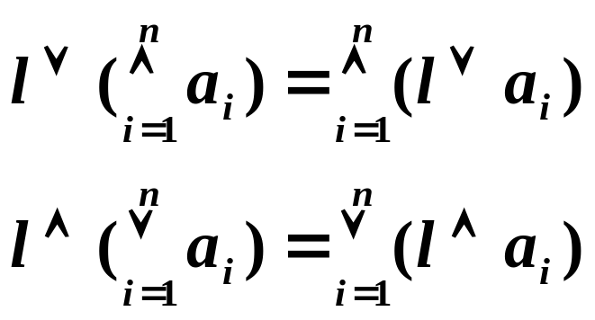
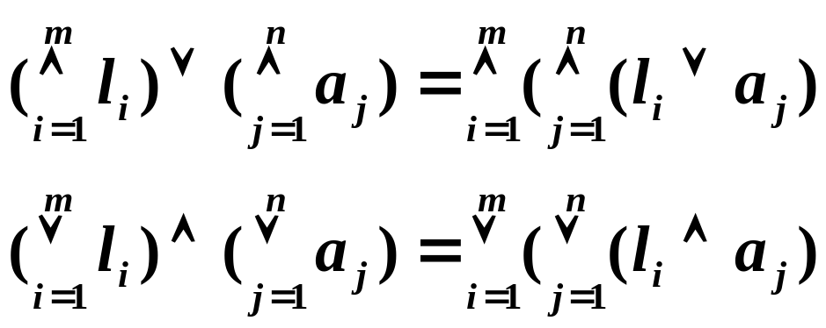
如果 < L; ∨, ∧ > 是分配格，则对任意 l, a₁, a₂, …, a_{n} ∈ L，有
更一般地，对于任意 l₁, l₂, …, l_{m}, a₁, a₂, …, a_{n} ∈ L，有

Slide 40
定义 设 < L; ≤ > 是一个偏序集，若对于任意的 l₁, l₂ ∈ L，或者 l₁ ≤ l₂，或者 l₂ ≤ l₁，即 l₁, l₂ 可比，则称 < L; ≤ > 是一个链。
注：此时的偏序称为全序或线序。
例如 设 L = {1, 2, 4, 16, 32, 64}，定义在 L 上的整除关系 ≤ 与 L 构成一个链 < L; ≤ >。
64
32
16
4
2
1

Slide 41
例3 每一个链 < L; ≤ > 都是一个分配格。
证明：（1）证明 < L; ≤ > 是一个格。
由链的定义，对于任意 l₁, l₂ ∈ L，或者 l₁ ≤ l₂，或者 l₂ ≤ l₁。
若 l₁ ≤ l₂，则 glb(l₁, l₂) = l₁，lub(l₁, l₂) = l₂。
若 l₂ ≤ l₁，则 glb(l₁, l₂) = l₂，lub(l₁, l₂) = l₁。
所以 < L; ≤ > 是一个格，可将其表示为 < L; ∨, ∧ >，其中
l₁ ∨ l₂ = lub(l₁, l₂)，l₁ ∧ l₂ = glb(l₁, l₂)，∀ l₁, l₂ ∈ L

Slide 42
（2）证明 < L; ∨, ∧ > 是一个分配格。
对任意 l₁, l₂, l₃ ∈ L，必有 l₂ ≤ l₃ 或者 l₃ ≤ l₂。
若 l₂ ≤ l₃，则有 l₁ ∧ (l₂ ∨ l₃) = l₁ ∧ l₃。
又由保序性有 l₁ ∧ l₂ ≤ l₁ ∧ l₃，所以 (l₁ ∧ l₂) ∨ (l₁ ∧ l₃) = l₁ ∧ l₃。
因此 l₁ ∧ (l₂ ∨ l₃) = (l₁ ∧ l₂) ∨ (l₁ ∧ l₃)。
若 l₃ ≤ l₂，其证明方法类似。
因此链 < L; ≤ > 是一个分配格。

Slide 43
3．分配格的性质
定理7-12 设 l₁, l₂, l₃ 是分配格 < L; ∨, ∧ > 中的任意三个元素， 那么当且仅当 l₁ ∨ l₂ = l₁ ∨ l₃，l₁ ∧ l₂ = l₁ ∧ l₃ 时，有 l₂ = l₃。
证明：若 l₂ = l₃，则显然 l₁ ∨ l₂ = l₁ ∨ l₃，且 l₁ ∧ l₂ = l₁ ∧ l₃。
反之，设 l₁ ∨ l₂ = l₁ ∨ l₃，且 l₁ ∧ l₂ = l₁ ∧ l₃，则
l₂ = l₂ ∧ (l₂ ∨ l₁) = l₂ ∧ (l₃ ∨ l₁)
= (l₂ ∧ l₃) ∨ (l₂ ∧ l₁) = (l₃ ∧ l₂) ∨ (l₃ ∧ l₁)
= l₃ ∧ (l₂ ∨ l₁) = l₃ ∧ (l₃ ∨ l₁) = l₃。

Slide 44
注：
对于非分配格，定理 7-12 不成立。
例如 在右图给出的格中，有
c ∨ d = c ∨ b = e，
c ∧ d = c ∧ b = a，
但 b ≠ d。
因为运算不满足分配律，如
b = b ∨ (d ∧ c) ≠ (b ∨ d) ∧ (b ∨ c) = d
d = d ∧ (b ∨ c) ≠ (d ∧ b) ∨ (d ∧ c) = b
e
d
c
b
a

Slide 45
二、有补格
1．最小元素 0 和最大元素 1
例4 < I; ≤ > 是一个格，但这个格既无最小元素，又无最大元素。
< N; ≤ > 这个格有最小元素 1，但没有最大元素。
格 < 2^{U}; ⊆ > 中无论 U 是什么样的集合，均有最小元素 Φ 和最大元素 U。
定义 具有最小元素（记作 0）和最大元素（记作 1）的格称为有界格。
在有界格 < L; ≤ > 中，对任意 l ∈ L，有 0 ≤ l，l ≤ 1。

Slide 46
在有界格 < L; ≤ > 中，对任意 l ∈ L，有 0 ≤ l，l ≤ 1。
由定理 7-3，对任意 l ∈ L，有
l ∨ 1 = 1，l ∧ 1 = l，l ∧ 0 = 0，l ∨ 0 = l。
注：
由 1 和 0 的唯一性可知，在含有元素 1 和 0 的格的次序图中，必有唯一一个称为 “1” 的结点，它位于图的最上层；有唯一一个称为 “0” 的结点，它位于图的最下层。并且从任一其它结点出发经过向上的路径都可以到达结点 1，而从任一其它结点出发经过向下的路径都可以到达结点 0。

Slide 47
2．补元素
定义7-10 设 < L; ∨, ∧ > 是一个有界格，l ∈ L，若存在元素 l ′ ∈ L，使得 l ∨ l ′ = 1，l ∧ l ′ = 0，则称 l ′ 是 l 的补元素。
显然，l 和 l ′ 互为补元素。
在任一有界格中 0 和 1 互为补元素。
例5
1
图中元素 a 有三个补元素 b, c, d，且元素 a, b, c, d 两两互为补元素。
a
b
c
d
0

Slide 48
图中，元素 b 和 e 互为补元素；f 和 d 都没有补元素。
例子表明，在有界格中，并非每一个元素都有补元素；若有补元素，补元素也不一定唯一。
1
a
b
c
d
e
f
g
0

Slide 49
3．有补格
定义7-11 设 < L; ∨, ∧ > 是一个有界格，如果 L 中每一个元素都有补元素，则称 < L; ∨, ∧ > 是有补格。
例6 格 < 2^{U}; ∪, ∩ > 是一个有补格。
因为对任意 S ∈ 2^{U}，S ∪ S ′ = U，S ∩ S ′ = Φ，
所以 S 的补集 S ′ 是 S 的补元素。
三、有补分配格
若格 < L; ∨, ∧ > 既是分配格，又是有补格，则称 < L; ∨, ∧ > 为有补分配格。
例7 < 2^{U}; ∪, ∩ > 是有补分配格。

Slide 50
1
1
1
1
d
c
c
a
b
e
a
b
c
a
b
a
b
0
(a)
(b)
(c)
(d)
0
0
0
例8 上图 4 个格中，
(a) 是分配格，但不是有补格；
(b) 既不是分配格，又不是有补格；e ∧ (a ∨ b) ≠ (e ∧ a) ∨ (e ∧ b)
(c) 既是有补格，又是分配格；
(d) 是有补格，但不是分配格。a ∨ (b ∧ c) ≠ (a ∨ b) ∧ (a ∨ c)

Slide 51

有补分配格有如下一些性质。
定理7-13 在有补分配格 < L; ∨, ∧ > 中，任一元素的补元素是唯一的。
证明：假设 l 有两个补元素 l₁ 和 l₂，使得
l ∨ l₁ = 1，l ∧ l₁ = 0， l ∨ l₂ = 1，l ∧ l₂ = 0，
于是 l ∨ l₁ = l ∨ l₂，l ∧ l₁ = l ∧ l₂。
由定理 7-12，l₁ = l₂。
我们记 l 的补元素为 。

Slide 52
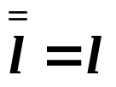
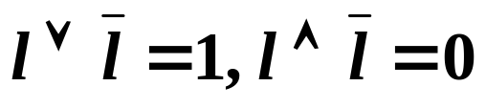
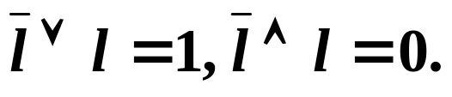

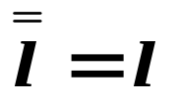
定理7-14 （对合律）
在有补分配格 < L; ∨, ∧ > 中，对每一个 l ∈ L，有 。
证明：因为 ，由交换律有
所以 l 是 的补元素。由补元素的唯一性，故有 。

Slide 53
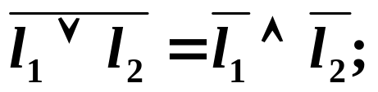
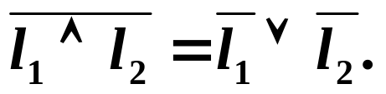
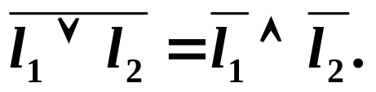
定理7-15（德 · 摩根定律）
在有补分配格 < L; ∨, ∧ > 中，对于任意的 l₁, l₂ ∈ L，有
(a) (b)
证明：(a)
由补元素的唯一性有
同理可证 (b) 成立。

Slide 54
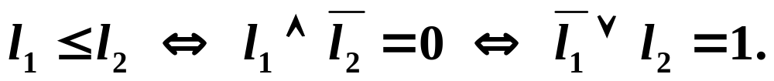
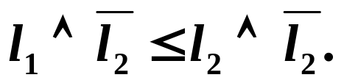
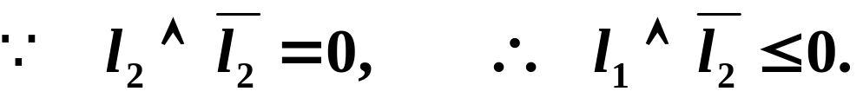
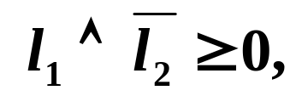
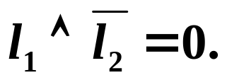
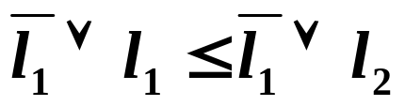
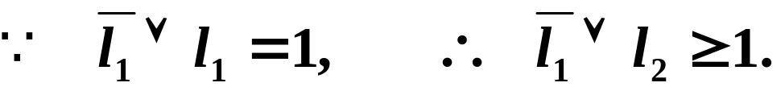
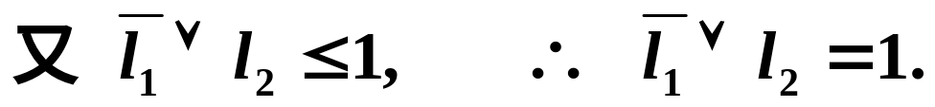
定理7-16 在有补分配格 < L; ∨, ∧ > 中，对于任意的 l₁, l₂ ∈ L，有
证明：若 l₁ ≤ l₂，则有
但
因此
类似地，若 l₁ ≤ l₂，则有 。

Slide 55
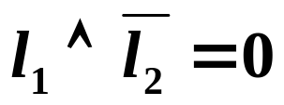
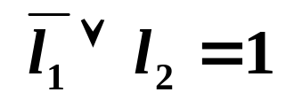
反之，若 ，则
因而有 l₁ ≤ l₂。
若 ，则
因而有 l₁ ≤ l₂。
由上可知

Slide 56
练习7-2
1、填空
(1) 右图所表示的格中
① d 有 个补元素，它们分别是___________.
② a 有 个补元素，它们是 .
③ b 的补元素是 。
1
c
b
d
a
0
3 a、b、c
1 d
d

Slide 57
(2) 判断下列次序图所表示的格是什么性质的格。在各次序图下相应的括号内填入字母 A、B、C 或 D。
A．分配格； B．有补格； C．有补分配格；
D．非分配格，非有补格
1
1
1
c
d
d
c
b
d
b
c
a
a
b
a
0
0
0
B
A
( )
( )
B
( )

Slide 58
7.5 布尔代数
一、布尔代数的定义
定义7-13 如果一个格是有补分配格，则称其为布尔代数。
一般记作 < B; −, ∨, ∧ >，其中 − 为求补运算（一元运算）。
布尔代数 < B; −, ∨, ∧ > 具有如下基本性质：
对于 B 中任意元素 x, y, z，有
（1）交换律：x ∨ y = y ∨ x，x ∧ y = y ∧ x
（2）结合律：x ∨ (y ∨ z) = (x ∨ y) ∨ z
x ∧ (y ∧ z) = (x ∧ y) ∧ z
（3）等幂律：x ∨ x = x，x ∧ x = x
（4）吸收律：x ∨ (x ∧ y) = x，x ∧ (x ∨ y) = x

Slide 59
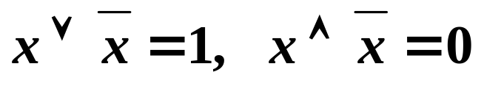

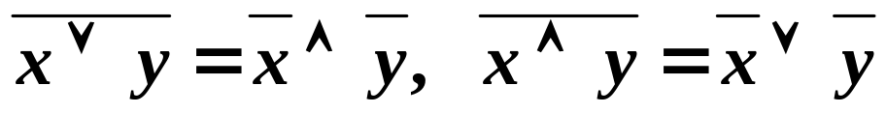
（5）分配律：x ∧ (y ∨ z) = (x ∧ y) ∨ (x ∧ z)
x ∨ (y ∧ z) = (x ∨ y) ∧ (x ∨ z)
（6）同一律：x ∨ 0 = x，x ∧ 1 = x
（7）零一律：x ∨ 1 = 1，x ∧ 0 = 0
（8）互补律：
（9）对合律：
（10）德·摩根定律：

Slide 60
注：
以上 10 条性质均可由交换律、分配律、同一律和互补律这四条基本定律导出。（课后练习）
这四条基本定律中的每一条都包含了互为对偶的两个关系式，即将第一个关系式中的 ∨, ∧, 0, 1 分别改为 ∧, ∨, 1, 0，则第一个关系式就变成了第二个关系式。
布尔代数的任一由这些基本关系式所导出的关系式的对偶，亦可由这些基本关系式的对偶导出。
0 是运算 ∨ 的单位元，1 是运算 ∧ 的单位元，且单位元唯一。

Slide 61
以上说明，与格一样，布尔代数 < B; −, ∨, ∧ > 也是一个代数系统，该代数系统可取交换律、分配律、同一律和互补律作为公理。
定义7-14 设 < B; −, ∨, ∧ > 是一个代数系统，∨ 和 ∧ 是 B 上的二元运算，− 是一元运算，若这些运算满足交换律、分配律、同一律和互补律，则称 < B; −, ∨, ∧ > 是布尔代数。
例 1 集合 U 的幂集 2^{U} 上定义的集合的并、交和补运算与 2^{U} 构成的代数系统 < 2^{U}; ′, ∪, ∩ > 称作集合代数，它是一个布尔代数。

Slide 62
二、布尔代数的性质
定理7-17 布尔代数的每一子代数都是布尔代数。
例 2 设 U = {a, b, c}，则
< { Φ, {a, b, c} }; ′, ∪, ∩ } >，
< { Φ, {b}, {a, c}, {a, b, c} }; ′, ∪, ∩ } >，
等都是例1 中 < 2^{U}; ′, ∪, ∩ > 的子代数。
定理7-18 布尔代数的每一满同态像都是布尔代数。
∗定理7-19 每一有限布尔代数的域的基数都是 2 的幂，域具有相同基数的布尔代数必同构。

Slide 63
练习7-3
1．在下列各题后面的括号中键入 “Y” 或 “N” 来回答各题中相应的问题。
(1) 设 < L; ∨, ∧ > 是一个五元素的分配格，问该格是有补格吗?
（ ）
(2) 设 < L; ∨, ∧ > 是一个九元素的有补格，问该格是分配格吗？
（ ）
(3) U = {a, b, c}，< 2^{U}; ′, ∪, ∩ > 是布尔代数吗？ （ ）
(4) 上题的 < 2^{U}; ′, ∪, ∩ > 的子代数是布尔代数吗？ （ ）
N
N
Y
Y

Slide 64
习题课
主要内容
格作为偏序集的定义。
格的性质：对偶原理，格中算律（交换、结合、等幂、吸收），保序性，分配不等式。
格作为代数系统的定义。
子格的定义。
分配格的定义。
分配格的性质。
有界格的定义。

Slide 65
格中元素的补元及其性质（分配格中补元的唯一性）。
有补格的定义。
布尔代数的两个等价定义：
  有补分配格；
  有两个二元运算和一个一元运算并满足交换律、分配律、同一律和互补律的代数系统。
布尔代数的特殊性质：双重否定律和德 · 摩根律。
子布尔代数的定义及其判别。
布尔代数的性质。

Slide 66
学习要求
能够判断给定偏序集是否构成格。
能够确定格中一个命题的对偶命题。
能够证明格中的等式和不等式。
了解格作为代数系统的等价定义。
能判别格的子集是否构成子格。
会判别给定格是否为分配格。
会求给定有界格的元的所有补元。
会判别给定格是否为有补格。
会判别一个格是否为布尔代数。
证明布尔代数中的等式。

Slide 67
例 题
1．设 < L₁; ≤ > 和 < L₂; ≤ > 是偏序集，按下面方式定义 L₁ × L₂ 上的关系 ≤ ：对于所有的 (l₁, l₂), (l₁′, l₂′) ∈ L₁ × L₂，有
( (l₁, l₂) ≤ (l₁′, l₂′) ) ⇔ ( l₁ ≤ l₁′, l₂ ≤ l₂′ )
试证明 < L₁ × L₂; ≤ > 是偏序集。
证明：对任意的 (l₁, l₂) ∈ L₁ × L₂，则有 l₁ ∈ L₁，l₂ ∈ L₂，根据偏序 ≤ 的自反性，l₁ ≤ l₁，l₂ ≤ l₂，因此由定义有 (l₁, l₂) ≤ (l₁, l₂)。
对任意的 (l₁, l₂), (l₁′, l₂′) ∈ L₁ × L₂，若 (l₁, l₂) ≤ (l₁′, l₂′), (l₁′, l₂′) ≤ (l₁, l₂)， 则有 l₁ ≤ l₁′, l₂ ≤ l₂′ 且 l₁′ ≤ l₁, l₂′ ≤ l₂。
根据偏序 ≤ 的反对称性得 l₁ = l₁′, l₂ = l₂′，
因此有 (l₁, l₂) = (l₁′, l₂′)。

Slide 68
对任意的 (l₁, l₂)，(l₁′, l₂′)，(l₁′′, l₂′′) ∈ L₁ × L₂，
若 (l₁, l₂) ≤ (l₁′, l₂′)，(l₁′, l₂′) ≤ (l₁′′, l₂′′)，则有
l₁ ≤ l₁′，l₁′ ≤ l₁′′；l₂ ≤ l₂′，l₂′ ≤ l₂′′，
根据偏序 ≤ 的传递性有 l₁ ≤ l₁′′，l₂ ≤ l₂′′，
故有 (l₁, l₂) ≤ (l₁′′, l₂′′)。
综上所述，< L₁ × L₂; ≤ > 是偏序集。

Slide 69
2. 试证明在格中对于任意元素 a, b, c, d，有
(a ∧ b) ∨ (c ∧ d) ≤ (a ∨ c) ∧ (b ∨ d)。
证 1：证 (a ∧ b) ∨ (c ∧ d) 是 (a ∨ c) 与 (b ∨ d) 的一个下界即可。
因为 a ∧ b ≤ a，a ≤ a ∨ c，故有 a ∧ b ≤ a ∨ c。
同理，因为 c ∧ d ≤ c，c ≤ a ∨ c，故有 c ∧ d ≤ a ∨ c。
因此 a ∨ c ≥ (a ∧ b) ∨ (c ∧ d)。
类似地，a ∧ b ≤ b ≤ b ∨ d，c ∧ d ≤ d ≤ b ∨ d。
因此 b ∨ d ≥ (a ∧ b) ∨ (c ∧ d)。
于是 (a ∧ b) ∨ (c ∧ d) ≤ (a ∨ c) ∧ (b ∨ d)。

Slide 70
2. 试证明在格中对于任意元素 a, b, c, d，有
(a ∧ b) ∨ (c ∧ d) ≤ (a ∨ c) ∧ (b ∨ d)。
证 2：证 (a ∨ c) ∧ (b ∨ d) 是 (a ∧ b) 与 (c ∧ d) 的一个上界即可。
因为 a ∧ b ≤ a，a ≤ a ∨ c，故有 a ∧ b ≤ a ∨ c。
同理，因为 a ∧ b ≤ b，b ≤ b ∨ d，故有 a ∧ b ≤ b ∨ d。
因此 a ∧ b ≤ (a ∨ c) ∧ (b ∨ d)。
类似地，c ∧ d ≤ c ≤ a ∨ c，c ∧ d ≤ d ≤ b ∨ d。
因此 c ∧ d ≤ (a ∧ c) ∧ (b ∨ d)。
于是 (a ∧ b) ∨ (c ∧ d) ≤ (a ∨ c) ∧ (b ∨ d)。

Slide 71
作业题
习题（P173）
7，9，13，16，20，21

